Slide 1
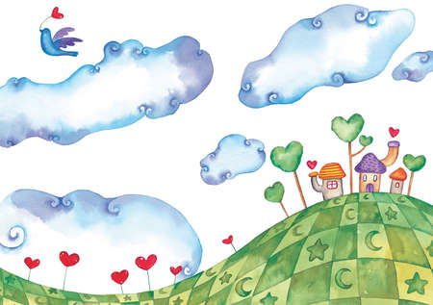
“É sempre rápido o tempo da felicidade.”

Slide 2

Estação do Verão
“ Ela ganhou altura, de longe ainda o olhou, era o último dia de Verão!”

Slide 3
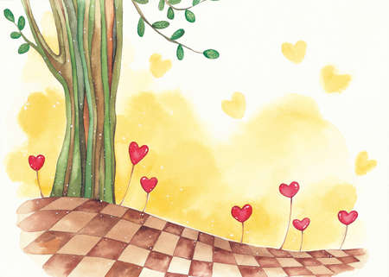
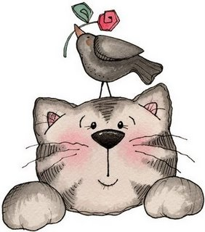
Parêntesis das Murmurações
?

Slide 4
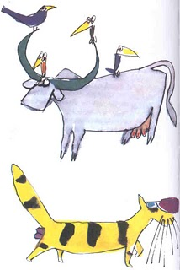
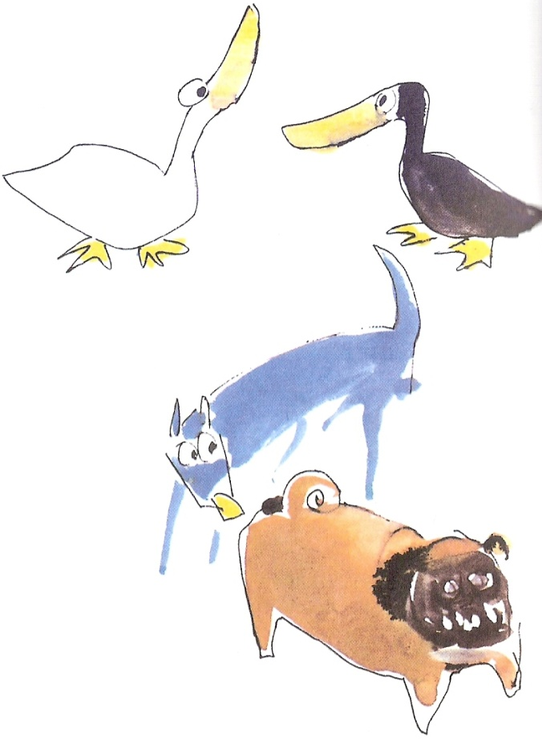



Mas… o que murmuram os habitantes do Parque?
--*-”---´---
---*--!!!
--*-”---´---
---*--!!!
--*-”---´---
---*--!!!
--*-”---´---
---*--!!!

Slide 5
“ Onde já se viu coisa igual? Uma andorinha, da raça volátil das andorinhas, namorando com um gato, da raça dos felinos?”
Questão da espécie
“ Tem uma lei, uma velha lei, pombo com pomba, pato com pata, pássaro com pássaro, cão com cadela e gato com gata. Onde já se viu uma andorinha noivando com um gato? (…) É o fim do mundo, os tempos são outros, perdeu-se o respeito a todas as leis ”
Questão da lei natural, da tradição
“ Reprovo o desairoso proceder dessa tonta Andorinha. É perigoso, imoral e feio.”
“ Andorinha não pode, não pode casar, com gato casar!”
“ É um pecado mortal!”
Questão do preconceito, do ser imoral e feio.

Slide 6
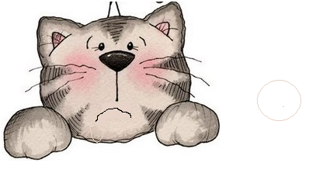
“O Rouxinol é belo e gentil, sabe cantar e é da raça volátil, com ele pode bem a Andorinha casar. Casar só não pode com o Gato Malhado, andorinha com gato quem no mundo já viu?”

